Slide 1

Написание ПО для составления полетных миссий БВС
Образовательная программа: Инженеры в сфере БАС (1Т)
geobarsmgri@yandex.ru
Москва, 2024

Slide 2
Информация о команде
Образовательная организация: Российский государственный геологоразведочный университет имени Серго Орджоникидзе, Финансовый Университет при Правительстве РФ
Название образовательной программы: Инженеры в сфере БАС (1Т)
Название инженерной задачи: Написание ПО для составления полетных миссий БВС
Название команды: ГЕО-БАРС
Состав команды:
Кирсанова Вероника Сергеевна – капитан, координатор;
Авраменок Артем Владимирович – программист;
Мельникова Алиса Дмитриевна – дизайнер;
Суслин Илья Романович – аналитик;
Шулятов Константин Дмитриевич – тестировщик;
Таранец Анастасия Алексеевна – тестировщик
Наставник: Петросов Давид
1

Slide 3
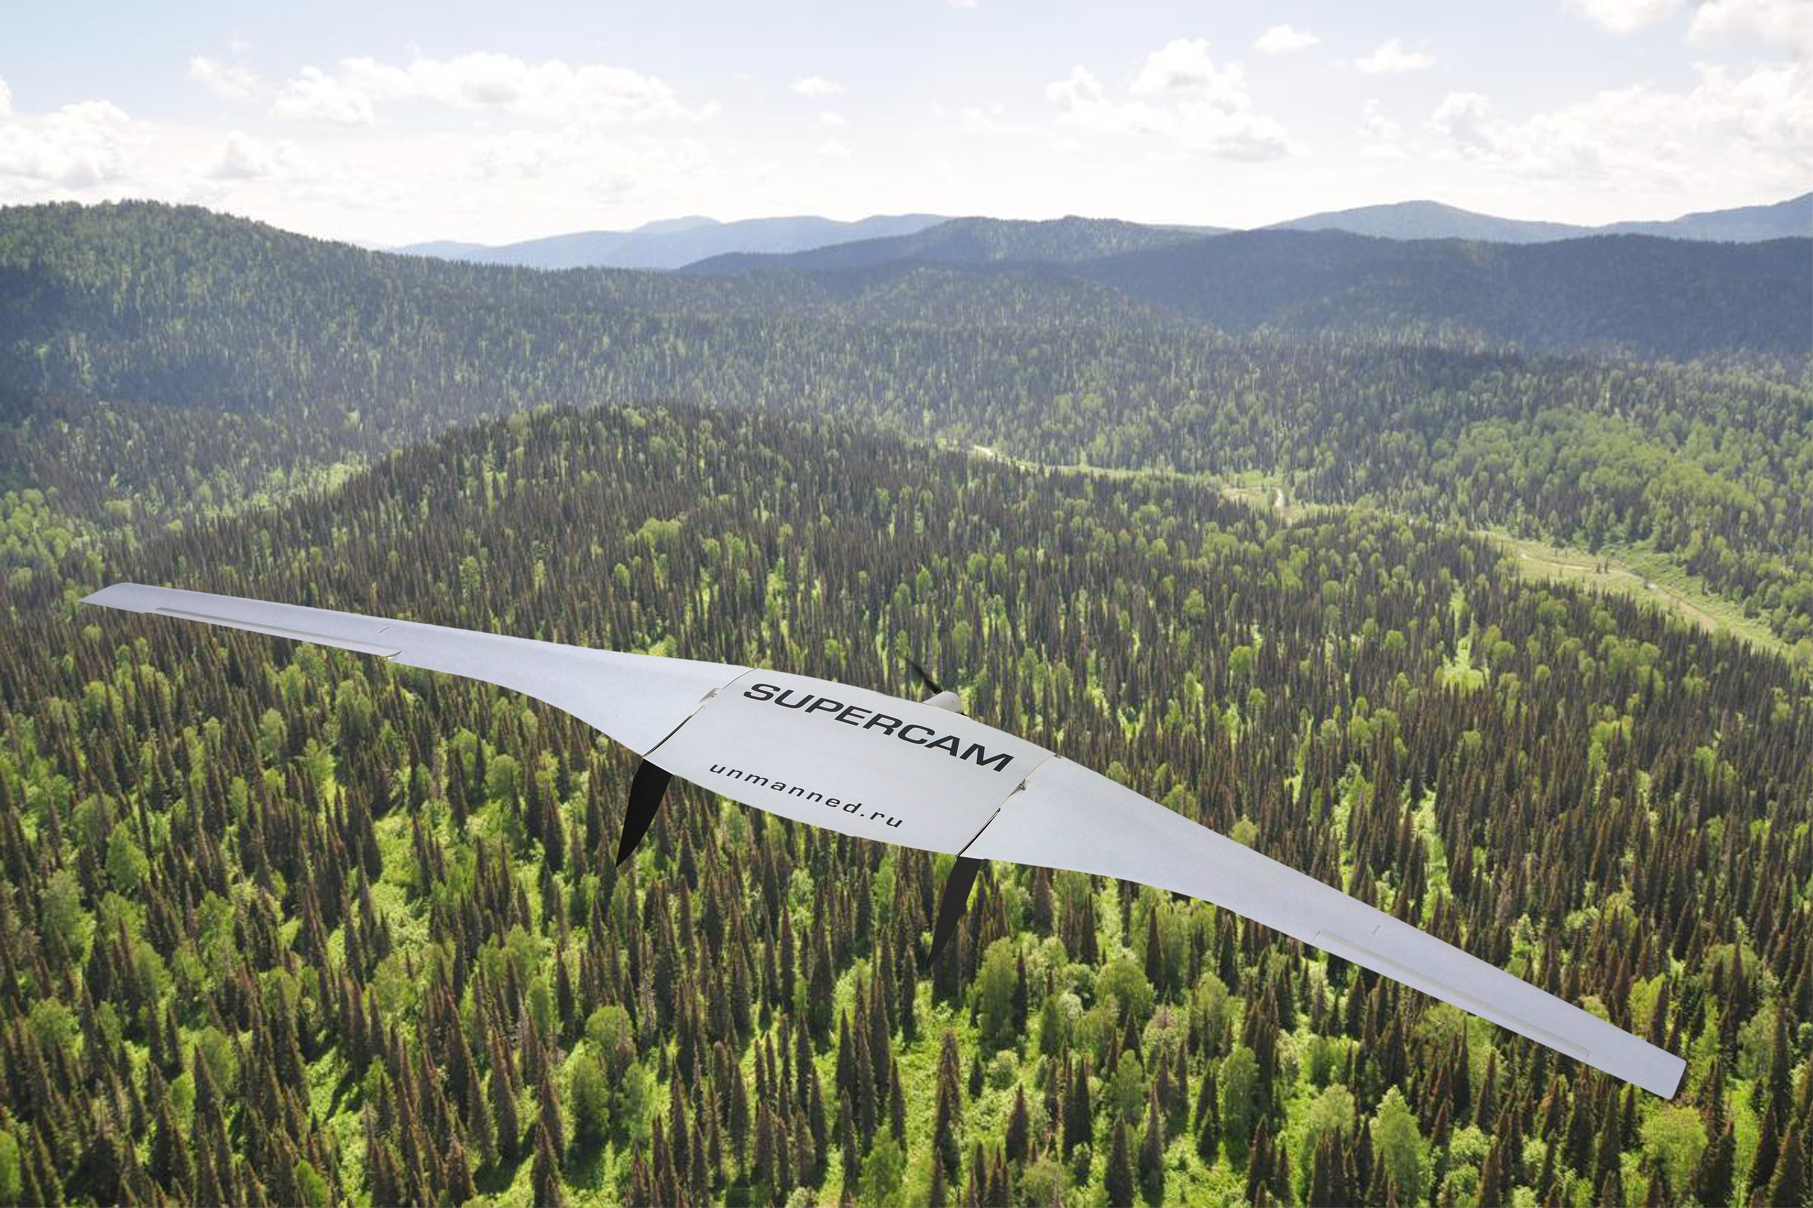
Описание задачи
Разработать ПО для составления полётных миссий БВС, которое позволит автоматически построить полетное задание для облета поля с целью сканирования
Решение данной задачи позволит создать ПО для выполнения полётных миссий устройств любого типа
2

Slide 4
Таблица с техническими требованиями
Требования к квалификации участников молодежной инженерной команды | Опыт написания ПО, владение JS/Py/C++ или другими языками, позволяющими писать бекэнд/фронтенд, опыт в авиамоделировании
Требования к процессу разработки инженерного решения поставленной задачи | ПО представляет собой дневник для выполнения полётного задания и карту. C++, с использованием библиотеки 3Д визуализации с открытым исходным кодом (опенсорс) или JavaScript, Babylon.js. Не допускается использование Unity или Unreal Engine, любых платных движков для коммерческого использования
Технические требования | С помощью ПО осуществляется планирование полётной миссии, для осуществления сканирования сельскохозяйственных полей. Необходимо иметь возможность ввода исходных данных характеристики БВС самолетного типа для построения маршрута. Должна иметься визуализация полета с привязкой к GPS/ГЛОНАСС координатам и высотой. Необходима возможность загрузки карт из файлов (или возможность использования онлайн ГИС). Карта в 3D пространстве представляет собой плоскость. 3D визуализация должна отображать углы наклона самолета в режиме реального времени.
3

Slide 5
Описание решения
Цель: Создание интерактивного веб-инструмента, который позволяет пользователям планировать и визуализировать полеты БПЛА с учетом рельефа. Приложение должно поддерживать построение полетных заданий на дальние маршруты с учетом подключения дронов к вышкам связи и работы в "режиме молчания"
Задача: Разработать ПО для составления полётных миссий БВС, которое позволит автоматически построить полетное задание для облета поля с целью сканирования
Функции продукта:
Разработка интерфейса для построения маршрутов на интерактивной карте
Визуализация рельефа местности в 2D и 3D проекциях
Интеграция данных о вышках связи с визуализацией их зон покрытия
Реализация алгоритмов, которые отслеживают статус дрона (на связи/не на связи) в зависимости от зоны покрытия
Поддержка команд полетных заданий, аналогичных Mission Planner (взлет, посадка, зависание и т.д.)
Экспорт полетных заданий в форматы, совместимые с существующими системами управления БПЛА
4

Slide 6




Описание решения
Backend database
Frontend web app
Main lib
5

Slide 7
Сравнение параметров из технического задания и полученного решения на предмет соответствия
Согласно техническому заданию, было необходимо написать ПО, которое отвечало бы следующим требованиям:
Автоматическое построение полетной траектории
Визуализация миссии с учетом углов наклона БВС
На данном этапе написанное ПО отвечаем двум из двух требований, которые были заявлены по программе
Параметр | Значение по ТЗ | Результат | Соответствие
Визуализация траектории | Есть | Есть | Есть
Возможность настройки маршрута | Есть | Есть | Есть
Наклон БВС | Есть | Есть | Есть
Сравнение маршрута и рельефа | Есть | Есть | Есть
6

Slide 8
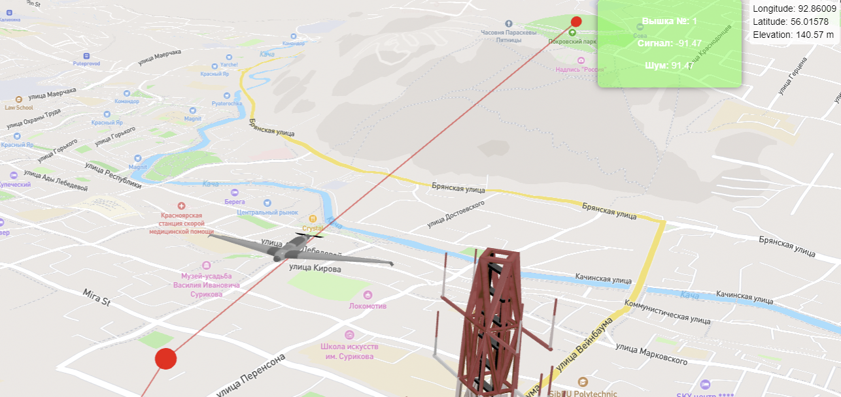
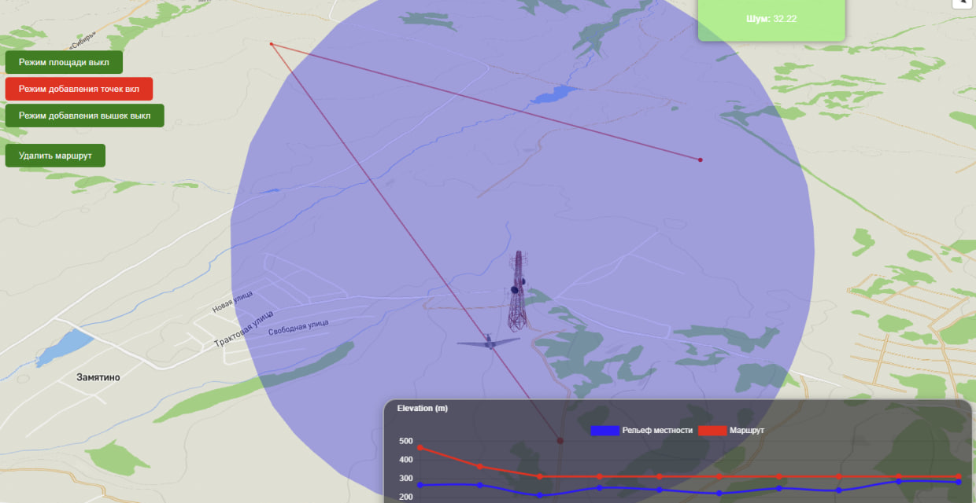
Результаты тестирований
По результатом тестирования был получен журнал испытаний, а также сделаны следующие выводы:
ПО соответствует минимальным заявленным требованиям;
В дальнейшей работе следует исправить недочеты, найденные во время тестирования
Принять к сведению рекомендации, описанные в журнале испытаний.
7

Slide 9
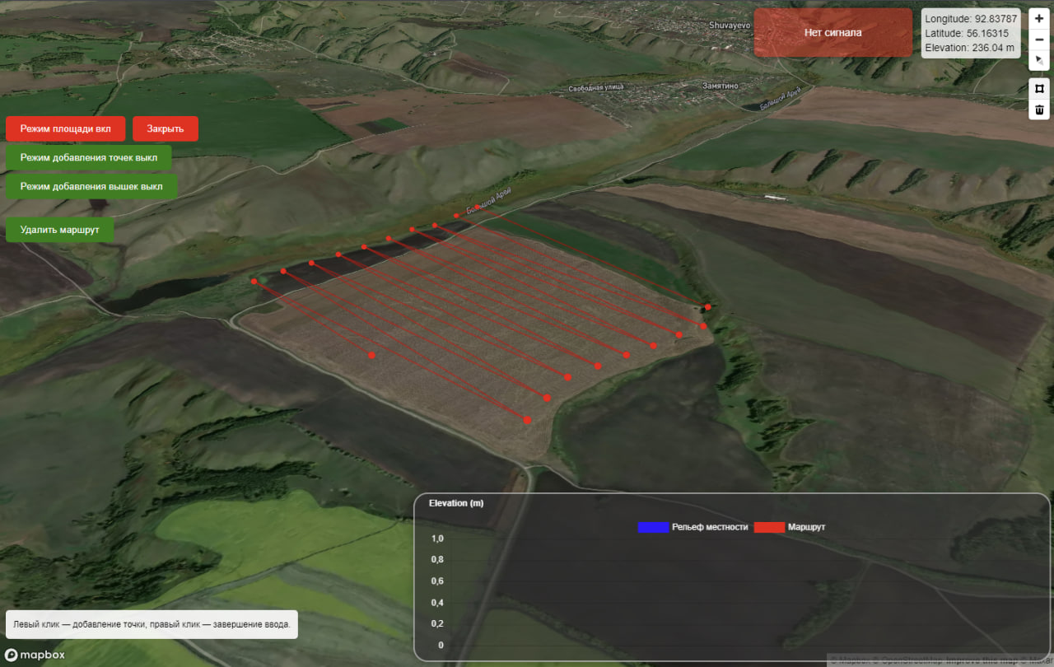
Перспективы дальнейшей доработки проекта
В дальнейшем планируется дополнять программное обеспечение следующими функциями:
Запуск нескольких БВС;
Управление скоростью дрона;
Очистка маршрута.
8

Slide 10
Ссылки на техническую документацию
Код проекта: https://github.com/avraam829/GEOBARS-Aeronika_Drone_Tools/tree/main
Протоколы испытаний и техническая документация: https://disk.yandex.ru/d/StHnyHRc2iNBeQ
9

Slide 11


КОНТАКТНЫЕ ДАННЫЕ
Telegram
ВКонтакте
10

